Slide 1
Thema der Stunde:
„Wetter und Natur“

Slide 2
Plan der Stunde:
Das Wetter kann die Menschen beeinflussen.
Natur ist unser zweites Haus .

Slide 3
" Erst wenn der letzte Baum gerodet,
der letzte Fluss vergiftet,
der letzte Fisch gefangen ist,
werdet ihr merken,
dass man Geld nicht essen kann.“
(Indianische Weisheit )

Slide 4
Assoziogramm
Welche Assoziationen habt ihr , wenn ihr die Wörter „Wetter“ ,“Natur " hört ?

Slide 5
Lawinenspiel
Wenn das Wetter gut ist…
Wenn das Wetter schlecht ist…
Wenn es regnet…
Wenn es schneit …

Slide 6
Rollenspiel
Wie ist die Wettervorhersage für heute?
Wie ist die Wettervorhersage für morgen?

Slide 7
Dialogisches Sprechen Bildet Dialoge und spielt sie!

Slide 8
Relaxpause!
Singt mit!
Zu welchem Film passt dieses Lied?

Slide 10
In Gruppen sprechen Zieht eine Karte mit den Fragewörtern! Stellt eine Frage zum Thema! Beantwortet diese Frage!

Slide 11
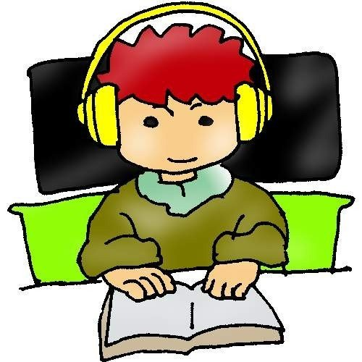
Hörverstehen
1.Hört und schaut das Video!
2.Beantwortet die Fragen!

Slide 13
Leseverstehen
Betitelt diese Texte!
Um welche Naturkatastrophen geht es in diesen Artikeln?

Slide 14
Kreatives Spiel
Macht eine Umfrage in der Gruppe
über die Natur und wichtigsten ökologischen
Probleme in der Ukraine und in der Welt ,ergänzt die Sätze.
Kommentiert dann die Ergebnisse in der Klasse.

Slide 15
“Unsere Erde im Jahre 2100”
Tanja Sokoliwska
Klasse 10
Die Schule in Ssynkiv

Slide 16
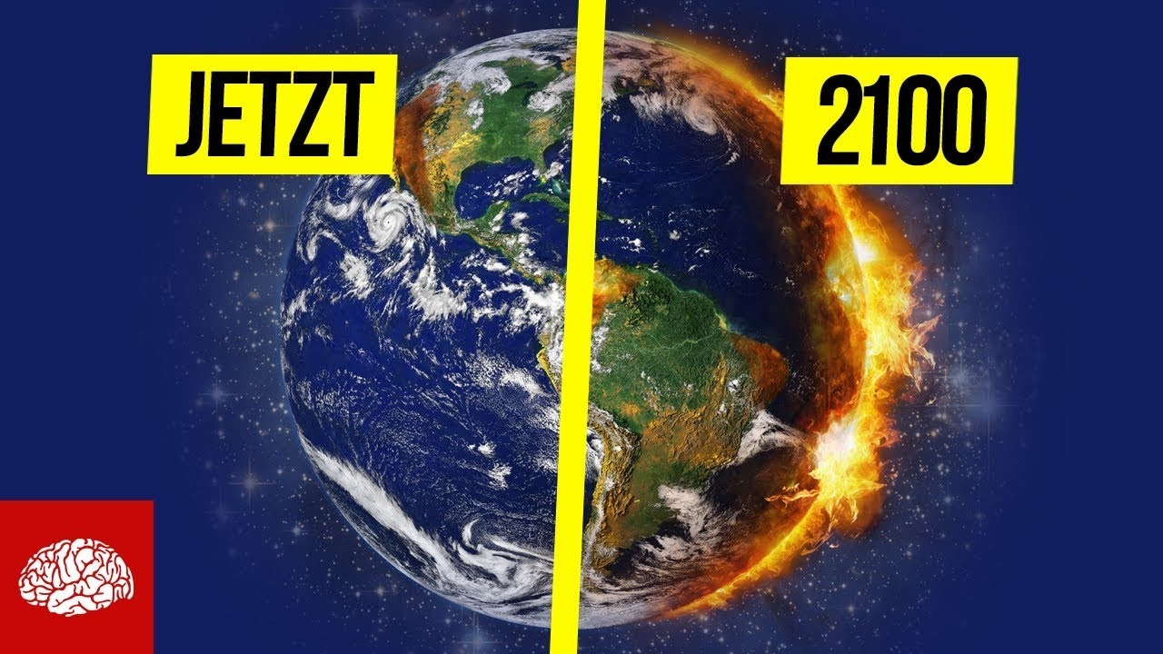
So wird unsere Erde im Jahre 2100 aussehen!

Slide 17
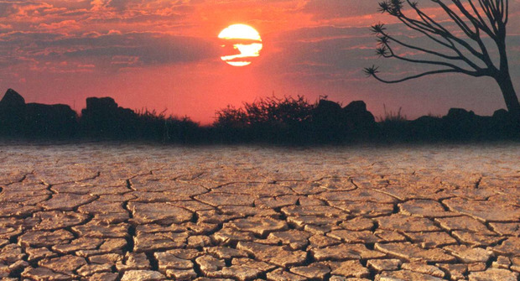
Temperaturanstieg um ein Vielfaches schneller
Bis zum Jahr 2100 wird mit einem mittleren globalen Anstieg der Temperatur zwischen 1,8 und 4,0 gerechnet. Diese Zahlen stellen eine Schnelligkeit dar, wie sie in den vergangenen 10.000 Jahren nicht vorkam.

Slide 18
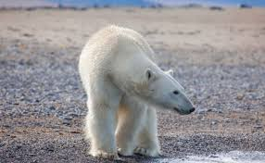
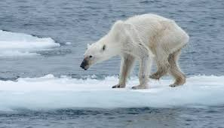
Durch die weltweit steigenden Temperaturen schmilzt das Eis. Für den Eisbären hat das katastrophale Folgen. Er findet nicht genügend Nahrung und muss hungern. Mit der stetig schrumpfenden Eisfläche verkleinert sich gleichzeitig die Zahl der noch lebenden Eisbären. Wie WWF berichtet, wurden im Jahr 2004 noch 1 500 Eisbären in der Beauford See in Alaska und im Nordwesten Kanadas gezählt. Zuletzt waren es nur noch 900. Immer mehr
Tiere sterben, weil sie sich nicht schnell genug an die sich veränderten Ökosysteme anpassen können. Eisbären sind besonders schlimm betroffen.

Slide 19
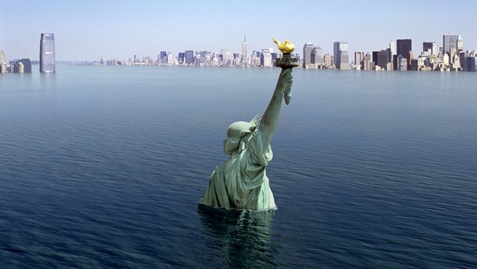
Anstieg des Meeresspiegels
Gletscher und Polarkappen schmelzen, der Meeresspiegel steigt an. Ganze Insel-Gruppen und Landstriche werden dauerhaft geflutet. Aber nicht nur ländliche Gegenden sind davon bedroht, auch Städte wie London, Tokio oder New York könnten unter Wasser stehen.

Slide 20
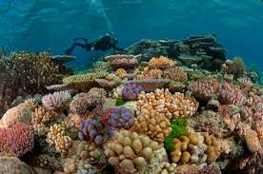
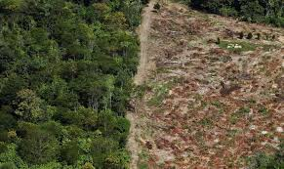
Veränderung der Ökosysteme
Die Temperaturerhöhung hat zur Folge, dass sich viele Pflanzen und Tiere nicht anpassen können. Es ist bereits zu beobachten, dass besonders empfindliche Ökosysteme wie Korallenriffe, die tropischen Hochlandwälder und vor allem arktische Ökosysteme betroffen sind.

Slide 21
Die Wissenschaftler erwarten für die Zukunft nichts Gutes, allerdings besteht noch die Hoffnung den bereits entstandenen Schaden begrenzen zu können. Die Kohlenstoffdioxid-Emissionen müssten drastisch sinken, d.h. bis 2020 sollt die Menschheit den Ausstoß reduzieren. Bei einer Erderwärmung unter 2°C geht das Meereseis zwar zurück, es verschwindet aber zu mindestens nicht vollkommen.

Slide 22
Schlussfolgerung
Wir müssen die Natur schützen, damit unsere Nachkommen auf der Erde leben können.

Slide 23
Hausaufgabe
Bildet einen Senkan zum Thema
“Wetter und Natur“

